Slide 1
Моделирование цены 2-комнатной квартиры в москве
на основе регрессионного анализа
Авторы: Дмитриева В.А., Насыхова А.А. БПИ203

Slide 2


Сбор информации проводился с сайтов cian.ru и avito.ru с помощью онлайн-парсера под нашей редакцией.

Slide 3
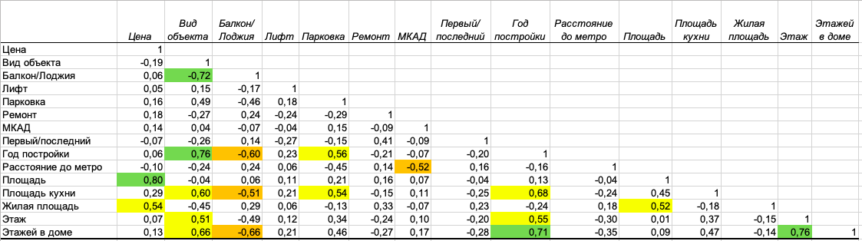
Таблица корелляций

Slide 4
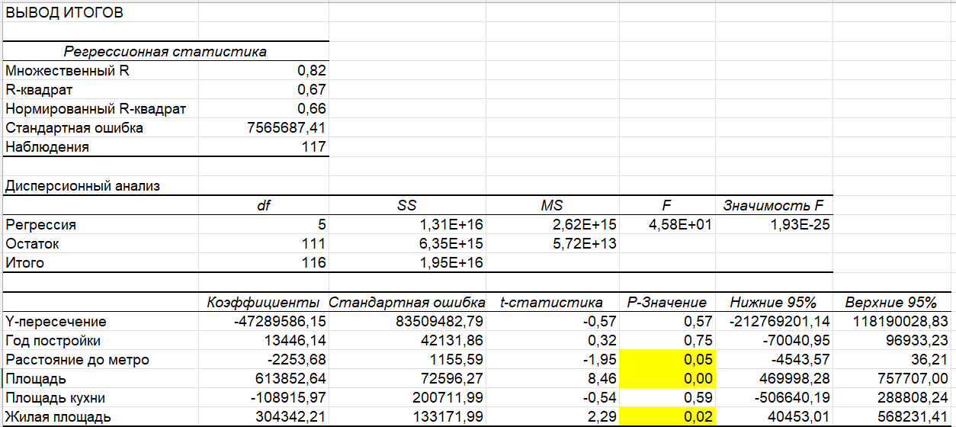
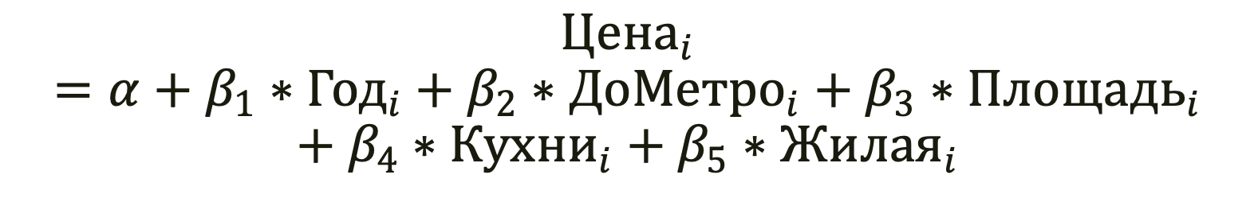
$${Цена}_{i}=α+β_{1}∗{Год}_{i}+β_{2}∗ДоМетро_{i}+β_{3}∗{Площадь}_{i}+β_{4}∗{Кухни}_{i}+β_{5}∗{Жилая}_{i}$$

Slide 5
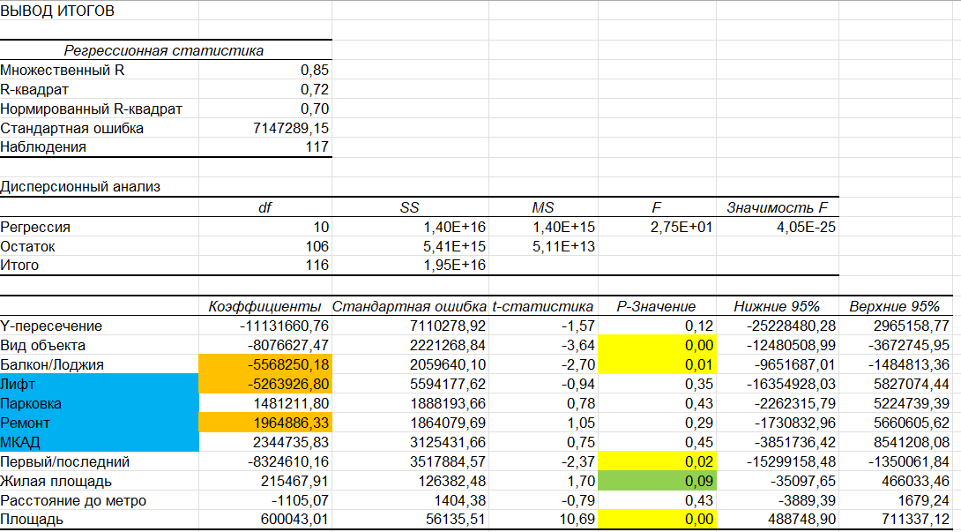
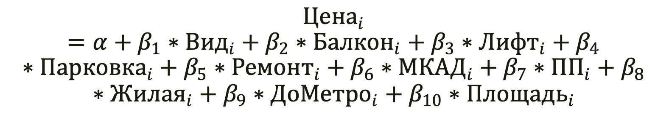
$${Цена}_{i}=α+β_{1}∗{Вид}_{i}+β_{2}∗{Балкон}_{i}+β_{3}∗{Лифт}_{i}+β_{4}∗{Парковка}_{i}+β_{5}∗{Ремонт}_{i}+β_{6}∗{МКАД}_{i}+β_{7}∗{ПП}_{i}+β_{8}∗{Жилая}_{i}+β_{9}∗{ДоМетро}_{i}+β_{10}∗{Площадь}_{i}$$

Slide 6
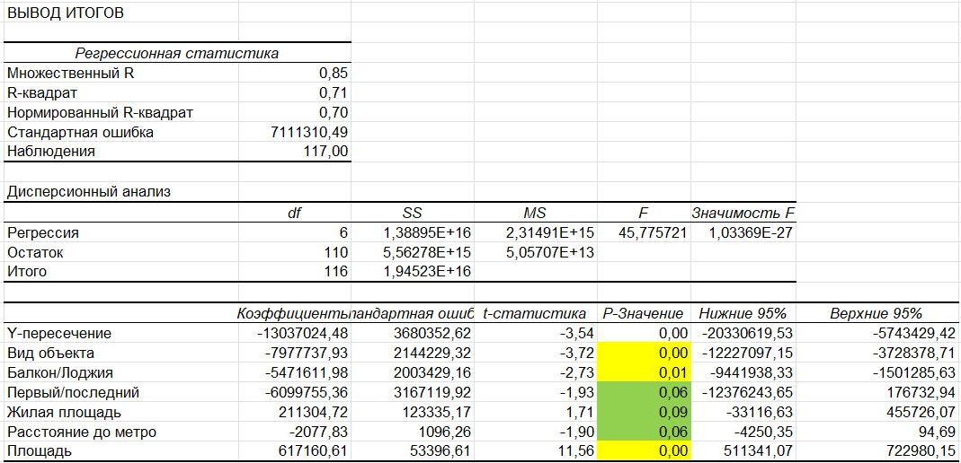
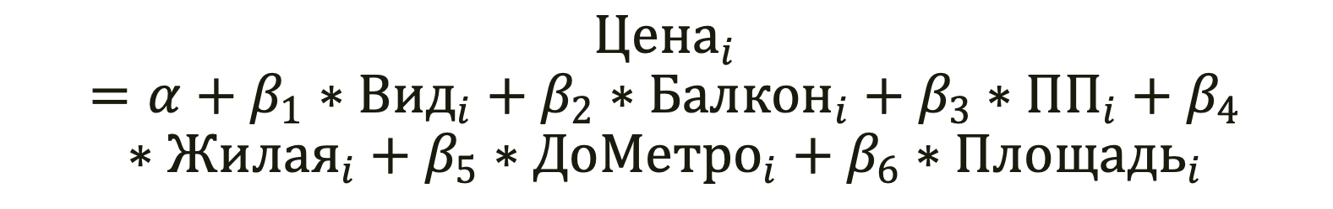
$${Цена}_{i}=α+β_{1}∗{Вид}_{i}+β_{2}∗{Балкон}_{i}+β_{3}∗{ПП}_{i}+β_{4}∗{Жилая}_{i}+β_{5}∗{ДоМетро}_{i}+β_{6}∗{Площадь}_{i}$$

Slide 7
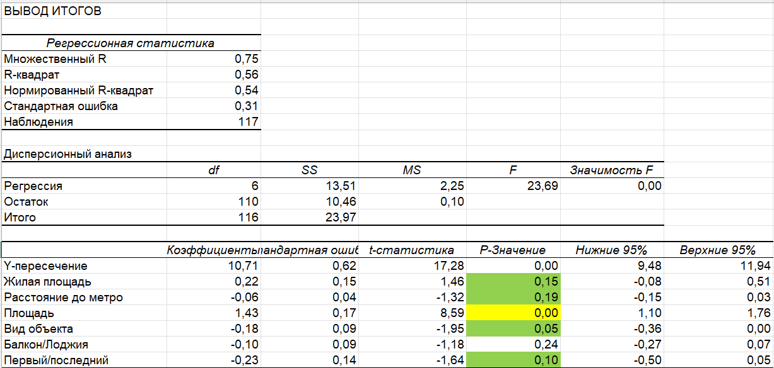
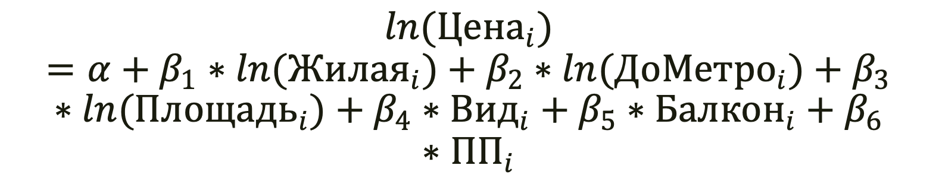
$${ln(Цена}_{i})=α+β_{1}∗{ln(Жилая}_{i})+β_{2}∗{ln(ДоМетро}_{i})+β_{3}∗ln(Площадь_{i})+β_{4}∗{Вид}_{i}+β_{5}∗{Балкон}_{i}+β_{6}∗{ПП}_{i}$$

Slide 8
Тест Чоу
1 тест (Вид объекта): цены на новостройки отличаются от цен на вторичное жилье, в модели есть структурный сдвиг.
2 тест (Балкон/Лоджия): цены на квартиры, в которых есть балкон/лоджия, отличаются от цен на квартиры без них, в модели есть структурный сдвиг.
3 тест (Первый/Последний): цены на квартиры на последнем или на первом этаже не отличаются от цен на другие квартиры, в модели нет структурного сдвига.

Slide 9
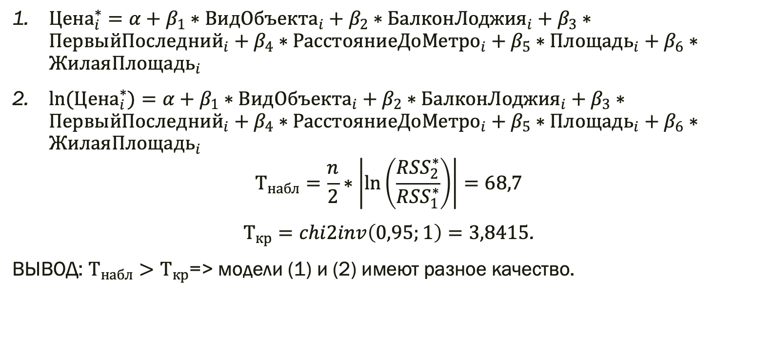
Тест Бокса-Кокса
${Цена}_{i}^{∗}=α+β_{1}∗{ВидОбъекта}_{i}+β_{2}∗БалконЛоджия_{i}+β_{3}∗ПервыйПоследний_{i}+β_{4}∗РасстояниеДоМетро_{i}+β_{5}∗{Площадь}_{i}+β_{6}∗{ЖилаяПлощадь}_{i}$
${ln(Цена}_{i}^{∗})=α+β_{1}∗{ВидОбъекта}_{i}+β_{2}∗БалконЛоджия_{i}+β_{3}∗ПервыйПоследний_{i}+β_{4}∗РасстояниеДоМетро_{i}+β_{5}∗{Площадь}_{i}+β_{6}∗{ЖилаяПлощадь}_{i}$
$$Т_{набл}=\frac{n}{2}∗\left|\ln\left(\frac{{RSS}_{2}^{∗}}{{RSS}_{1}^{∗}}\right)\right|=68,7$$
$Т_{кр}=chi2inv\left(0,95;1\right)=3,8415$.
ВЫВОД: $Т_{набл}>Т_{кр}$=> модели (1) и (2) имеют разное качество.

Slide 10

Спасибо за внимание!

